Slide 1
6.9 并行性与I/O：廉价磁盘冗余阵列

Slide 2
I/O对系统性能的影响
Amdahl’s Law
并行改进中不能忽视I/O对性能的影响
例
基准测试程序需要 90s CPU time, 10s I/O time
CPU个数（核）每两年翻倍
I/O不变
Year | CPU time | I/O time | Elapsed time | % I/O time
now | 90s | 10s | 100s | 10%
+2 | 45s | 10s | 55s | 18%
+4 | 23s | 10s | 33s | 31%
+6 | 11s | 10s | 21s | 47%

Slide 3
计算需要并行、I/O也要并行
Redundant Array of Inexpensive Disks
用很多小磁盘代替一个大磁盘
更多的读写磁头
若请求的数据分布在不同小盘上，则各个I/O请求并行
若要存取的数据在不同的盘上，则单个I/O也并行处理
可靠性（reliability）比单个大盘差（故障率增加）
但是可用性 （availability）可以通过冗余来改善
丢失的数据通过冗余找回（重建）

Slide 4
RAID0 无冗余 条带化
仅仅把数据分散到磁盘上。性能提高。
所有用户和系统的数据被看成逻辑上存储于一个大磁盘上，磁盘以条区划分，每个条区是一些物理块、扇区或单元。条区以轮转的方式映射到阵列磁盘中。

Slide 5
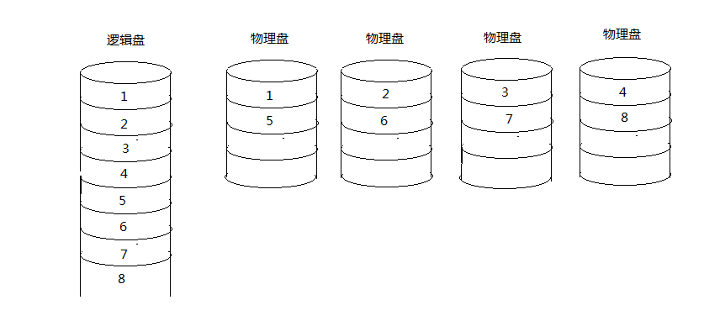
4个小盘，吞吐率可增加4倍

Slide 6
RAID1 镜像
sec1
sec2
sec3
sec4
sec1
sec2
sec3
sec4
redundant (check) data
磁盘数翻倍，每套数据两个拷贝
一个磁盘故障，到镜像读取内容
写入磁盘，同时写入镜像磁盘
昂贵

Slide 7
RAID2
采用海明码，纠1位错，检2位错

Slide 8
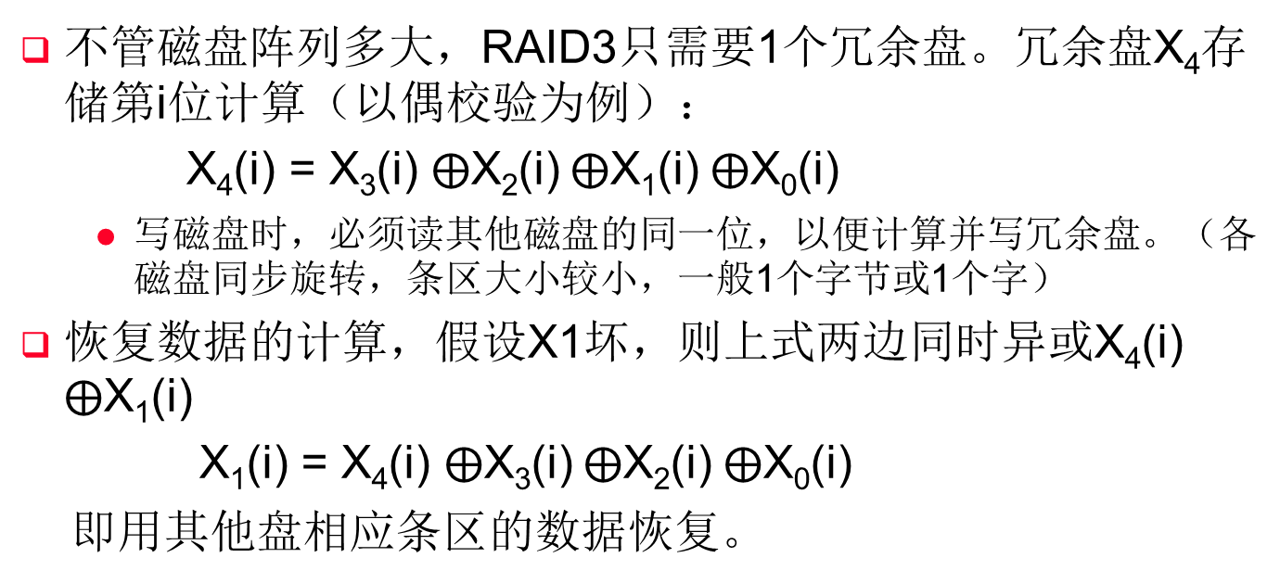
RAID3
sec1,b0
sec1,b1
sec1,b2
sec1,b3
1
0
1
0
(odd)
bit parity disk
⊕
不管磁盘阵列多大，RAID3只需要1个冗余盘。冗余盘X₄存储第i位计算（以偶校验为例）：
X₄(i) = X₃(i) $⨁$X₂(i)$⨁$X₁(i)$⨁$X₀(i)
写磁盘时，必须读其他磁盘的同一位，以便计算并写冗余盘。（各磁盘同步旋转，条区大小较小，一般1个字节或1个字）
恢复数据的计算，假设X1坏，则上式两边同时异或X₄(i) $⨁$X₁(i)
X₁(i) = X₄(i) $⨁$X₃(i)$⨁$X₂(i)$⨁$X₀(i)
即用其他盘相应条区的数据恢复。

Slide 9
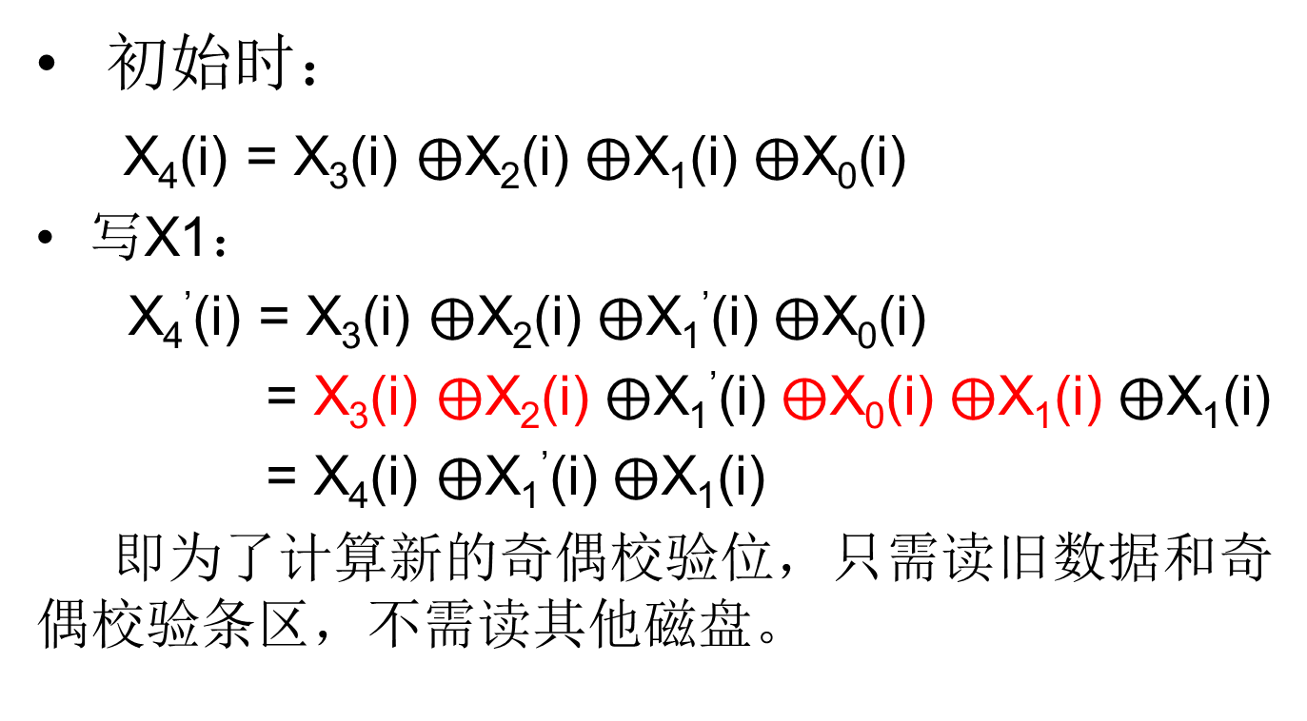
RAID4
初始时：
X₄(i) = X₃(i) $⨁$X₂(i)$⨁$X₁(i)$⨁$X₀(i)
写X1：
X₄’(i) = X₃(i) $⨁$X₂(i)$⨁$X₁’(i)$⨁$X₀(i)
=X₃(i) $⨁$X₂(i)$⨁$X₁’(i)$⨁$X₀(i)$⨁$X₁(i)$⨁$X₁(i)
= X₄(i)$⨁$X₁’(i)$⨁$X₁(i)
即为了计算新的奇偶校验位，只需读旧数据和奇偶校验条区，不需读其他磁盘。

Slide 10
小数据量写
RAID 3 writes
New D1 data
D1
D2
D3
D4
P
3 reads and 2 writes involving all the disks
⊕
D1
D2
D3
D4
P
RAID 4 small writes
New D1 data
D1
D2
D3
D4
P
2 reads and 2 writes involving just two disks
⊕
⊕
D1
D2
D3
D4
P

Slide 11
RAID5
RAID 4
RAID 5
1 2 3 4 P0
1 2 3 4 P0
5 6 7 8 P1
5 6 7 P1 8
Time
Can be done in parallel
9 10 11 12 P2
9 10 P2 11 12
13 14 15 16 P3
13 P3 14 15 16
将奇偶校验块分布式存放，一些写就可以并行操作。

Slide 12
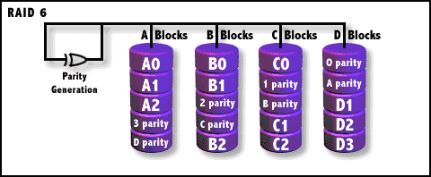
RAID6
奇偶校验只能发现奇数个位数出错，再加一个校验盘，以便恢复二次错误。
除了每个硬盘上都有同级数据XOR校验区外，还有一个针对每个数据块的XOR校验区。

Slide 13
作业：6.15
6.15.3 RAID4比RAID3更好

